Slide 1
Adversarial Image Perturbation for Privacy Protection A Game Theory Perspective 对抗图像扰动对于保护隐私的 博弈论视角
2017 ICCV
Notes:
图像识别—干扰防止识别（为了隐私）—对抗图像扰动

Slide 2
目录
1 动机
2 对抗图像扰动（AIP）
3 用户识别器博弈通用框架
4 实证研究
5 总结

Slide 3
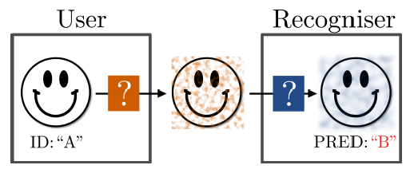
1 动机
传统的混淆技术（如面部模糊和像素化）令人不适，且对基于卷积的识别器无效
博弈论为研究策略中不确定因素之间的相互作用提供了工具
Notes:
社交媒体用户和照片识别者之间的博弈：用户使用橙色策略（AIP）干扰图像，试图使识别器混乱。识别器选择蓝色策略作为对策。他们不知道对方选择哪种策略。
介绍了用于用户识别器动力学的通用博弈理论框架。

Slide 4
2 对抗性图像扰动（AIP）
DeepFool对抗算法（16年CVPR）
一种简单且精确欺骗深度神经网络的方法
目标：找到最小的扰动，使得预测是错误的
缺点：不健壮；将解决方案引导至最接近的决策边界
Gradient Ascent – Maximal Among Non-GT (GAMAN)
让DeepFool以固定步长和固定迭代次数在决策边界之外进行迭代，让解决方案可能会更深入地进入错误标签的范围，从而提高鲁棒性。
Notes:
AIP对图像进行干扰（如加性扰动），使得图像不能被识别器识别人像。（将加法变换转化为损失最大化）
本文提出的AIP算法（GAMAN，梯度上升-最大的非GT）基于DeepFool。
DF：找到具有最近决策超平面的类。在每次迭代中，算法都会计算沿决策超平面的法向向量的最小步长，以到达决策超平面。通过多次迭代越过决策超平面。
决策超平面：超平面为n-1维，决策平面上方为一类，下方为一类。
DF的目的是将预测结果以最小代价越过决策超平面，使结果错误。
不健壮：如果被干扰的输入仍接近决策边界，这也将不可靠。
现有的AIP方法对于简单的图像处理技术是脆弱的。提出新的AIP方法，具有鲁棒性。
GT(ground truth)。ground truth在机器学习中是参考标准。

Slide 5
2 对抗性图像扰动（AIP）
针对图像处理的疫苗接种
为了对抗中和AIP的图像处理技术，在加性扰动中加入图像处理步骤
选择性AIP
如果处理函数是随机的，将平均多个样本的梯度
针对识别器的选定子集的AIP
避免在授权B进行识别的同时获得M的识别
Notes:
给User接种疫苗。
选择性AIP：使得混合损失（恶意M-善意B）最大化

Slide 6
3 用户识别器博弈的通用框架
两人恒和博弈
由2个玩家（具有指定策略空间Θ^{u}的用户U和具有指定策略空间Θ^{r}的识别器R）组成。
R的回报（识别率）为p_{ij}，U的回报（误识别率）为1-p_{ij}
识别率+误识别率=1
如果U知道R的策略Θ^{r} ，并且它不是次优的，那么U可以获得比1-v更好的收益
Notes:
博弈论表明，有时将策略随机化会更好。V表示博弈的价值，U和R都选最优策略。

Slide 7
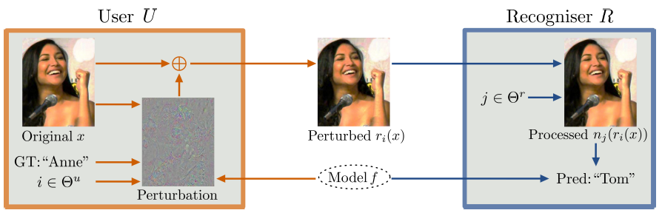
3 用户识别器博弈的通用框架
提供了一种工具系统化从一组对玩家的明确假设到博弈论结论的路径。
Notes:
框架：用户U根据策略i∈Θu干扰原始图像x，旨在阻止识别，识别器R根据策略j∈Θr处理被干扰的图像ri(x)，旨在抵消图像干扰的影响。得到图像nj(ri(x))传递到模型f进行预测。

Slide 8
3 用户识别器博弈的通用框架
Test data：两个参与者竞争的私人信息的来源
Fixed model： U和R使用固定模型f
Known model：每个玩家都知道对手使用f
Payoff：当采取策略i ∈Θ^{u}和j ∈Θ^{r}时，R的收益是测试集的识别率
User’s strategy space Θ^{u}：(AIP)加性扰动
Recognizer’s strategy space Θ^{r}：AIP，平移(T)，高斯加性噪声(N)，模糊(B)，裁剪和调整(C)
Known strategy spaces：每个玩家的策略空间是彼此已知的，而所选策略是未知的
Multiple recognizers：利用选择AIP使善意的识别器可用而恶意的识别器不可用
Notes:
框架的组件
Multiple recognizers:并非所有识别器都是恶意的。

Slide 9
3 用户识别器博弈的通用框架
其他扩展
Unknown models：黑盒AIP的计算
Non-constant sum：Nash均衡策略
Non-additive AIPs：允许r_{i}是在图像上引起不可见变化的任何函数
Non-fixed models：具有足够计算资源的R可以使用AIP重新训练模型f
Unknown strategy spaces：对手可能不知道确切的策略集，框架可以根据技术发展自适应地扩展策略空间
Notes:
如果U和R为不同的测试样本分配不同的权重，则收益和可能不等于1。对于这种非恒定和博弈，每个参与者都有Nash均衡策略[25]。最佳策略和收益分析仍然是可能的。
ri指扰动

Slide 10
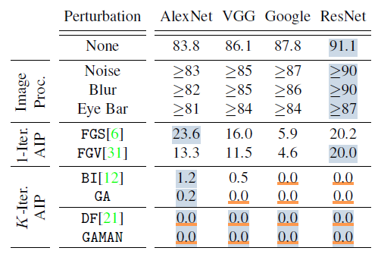
4 实证研究
数据集：val₁ subset of PIPA (People In Photo Albums)
Notes:
PIPA是从Flickr抓取的大规模社交媒体照片数据集，由366个身份的4820个实例组成。我们假设用户将裁剪后的头像上传到社交媒体。
干扰方法评估比较。
我们考虑四种人识别模型：AlexNet，VGG，Google-Net和ResNet152。（表）中数字为识别率。
在所有表中，R是列，U是行。 对于每列（行），U（R）的最佳策略都标记为橙色（蓝色）。
噪声：加入高斯噪声;blur（模糊）与大小为σb的高斯核进行卷积;眼条在上1/3位置放置一个厚度为σe的灰色水平条。

Slide 11
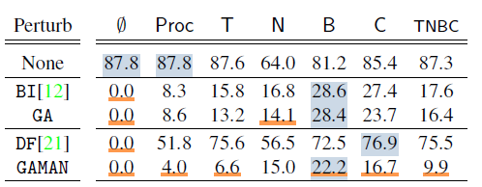
4 实证研究
Proc. ：将受干扰的图像调整为原始图像大小，并将其量化为整数值
T：在图像边长的10％以内的随机偏移量进行平移
N：添加方差为σ² = 10²的iid高斯噪声
B：使用从{1,3,5,7,9}中均匀随机选择宽度的高斯核来模糊
C：在图像边长的10％内产生随机偏移裁剪，然后将其调整为原始大小
Notes:
鲁棒性。基本处理Proc. 整数值（如24位真彩色）。
人识别器选择GoogleNet（都是0.0但比RESNET快）。
最佳策略：U橙R蓝。
图像处理策略空间（proc.TNBC）。使用R的处理策略时GoogleNet的识别率。

Slide 12
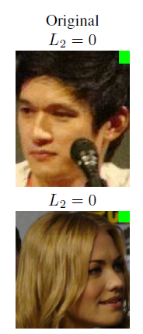
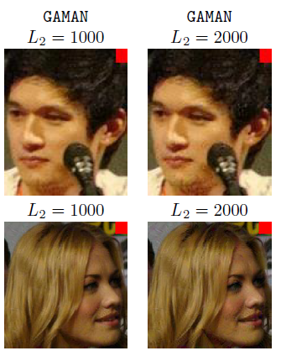
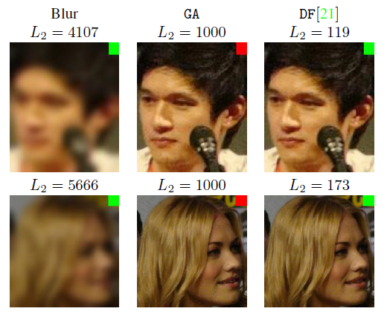
4 实证研究
Notes:
与模糊处理相比，GA和GAMAN可靠地导致了错误识别，而没有牺牲美观性。DF不可靠，因为他会在接近决策超平面时停止迭代。
L2范数：向量元素绝对值的平方和再开平方。

Slide 13
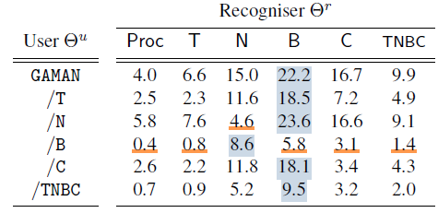
4 实证研究
Notes:
图像处理策略验证：疫苗接种后的有效性。
/T：表示接种T
U橙R蓝。

Slide 14
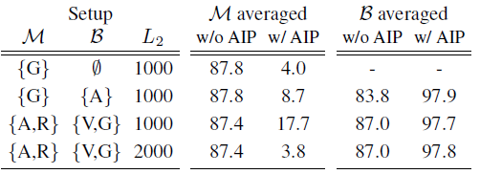
4 实证研究
假设U希望避免图像被一组恶意识别器M进行识别，而由良性识别器B授权进行识别
Notes:
图像处理策略验证：选择AIP。（第一行）baseline：将GAMAN在GoogleNet上的性能作为基线。
AlexNet，VGG，Google-Net，ResNet152。
w/(with)w/o(without)
L2范数：向量元素绝对值的平方和再开平方。

Slide 15
5 总结
主要贡献
一个研究用户识别动态的博弈论框架
AIP在人的模糊处理中的有效应用
鲁棒性研究和选择性AIPs
实例验证
本文是迈向分析用户识别器动力学的有前途研究方向的第一步

Slide 16
谢谢聆听

